Slide 1

Project Work:
Royals
Web app gestionale di prenotazioni stanze per Hotel
1

Slide 2

Problema
Gestione manuale prenotazione
L'Hotel Royals è una piccola struttura a due piani situata vicino alla riva del lago di Ledro (TN), in piena località turistica montana.
Questo comporta in alta stagione una grande affluenza di clienti e quindi una difficoltosa gestione delle prenotazioni. Attualmente la gestione manuale delle prenotazioni risulta poco efficiente e prevede l'utilizzo di grandi quantità di documenti cartacei, aumentando i costi e la scomodità della gestione.
Poca efficienza
Perdita dati delle prenotazioni
Elevati costi di gestione
2

Slide 3

Soluzione
Gestione informatica prenotazione
Aumento efficienza
Abbiamo sviluppato per l'Hotel Royals una web app di gestione delle prenotazioni dotata di un database in cui verranno registrate le prenotazioni, consentendo un grande risparmio di documenti cartacei e una gestione più facile ed efficiente
Conservazione dati all'interno di un database
Diminuzione di gestione e costi
3

Slide 4
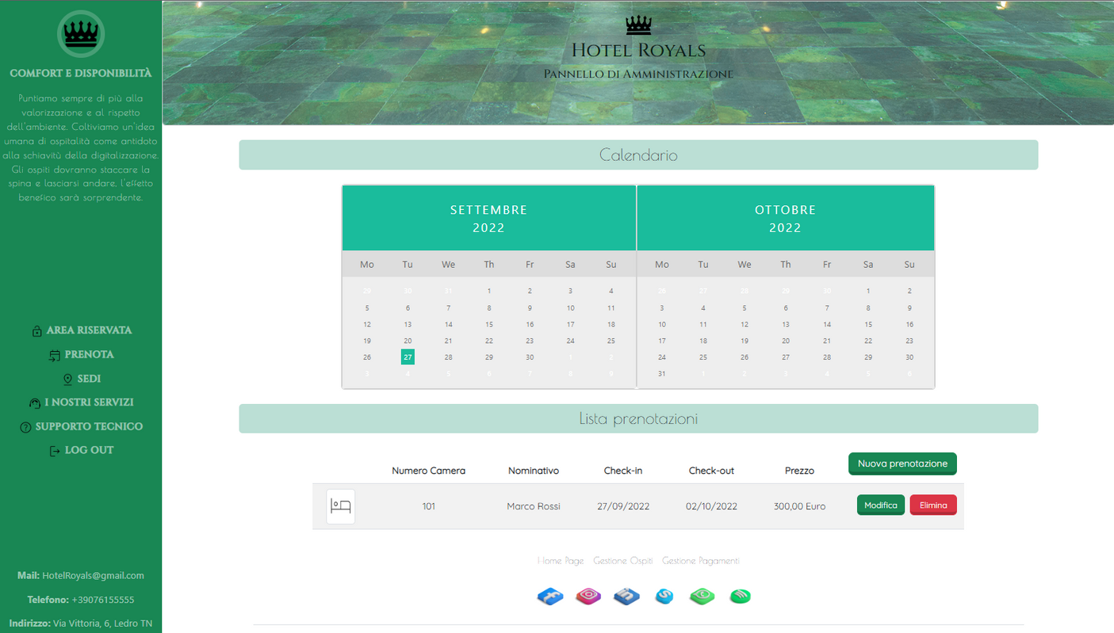
HOMEPAGE
Struttura:
Side-Bar
Header
Body
Footer
Sfide:
Alert di conferma
4

Slide 5
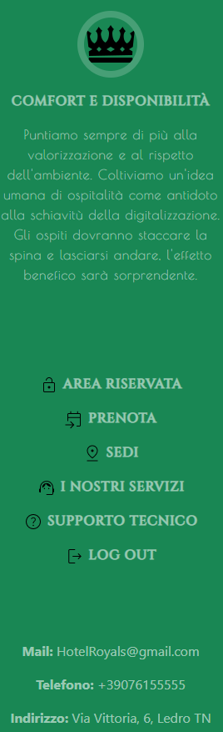
Sidebar
Menù laterale pensato per facilitare le interazioni dell'utente (receptionist)
Perchè abbiamo scelto di usare un menù laterale?
migliore a livello estetico
l'operatore ha sempre accessibile l'operazione di prenotazione
5

Slide 6

Corona strettamente legata al nome dell'hotel
Nome della struttura
Sfondo che raffigura la piscina presente in hotel
HOTEL ROYALS
Header
Struttura:
Logo
Nome
Background
Elementi concordati con il direttore dell'hotel durante delle visite in fase preliminare
6

Slide 7
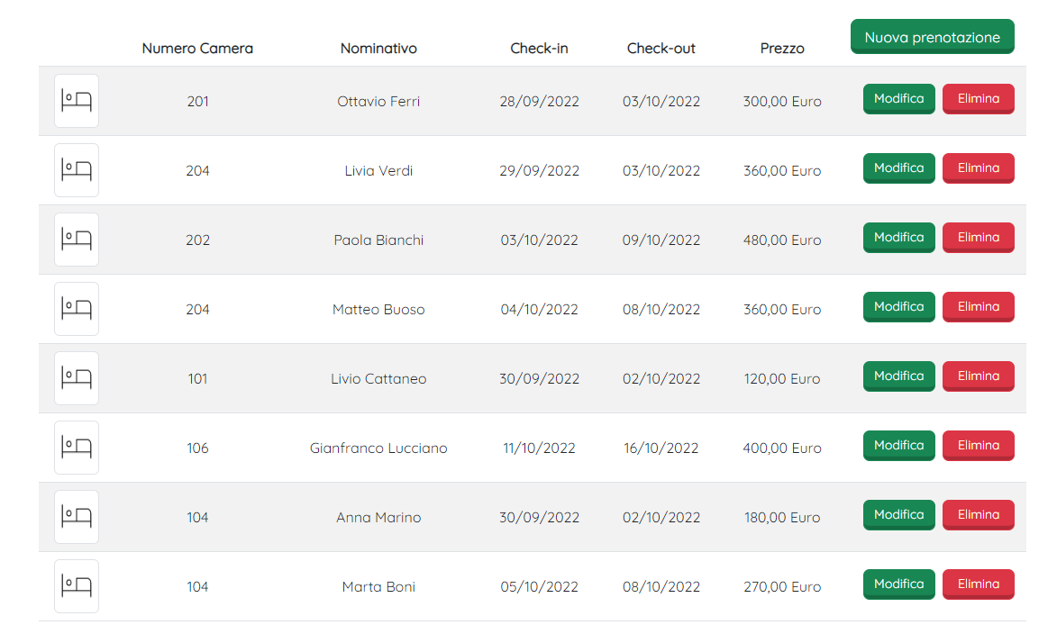
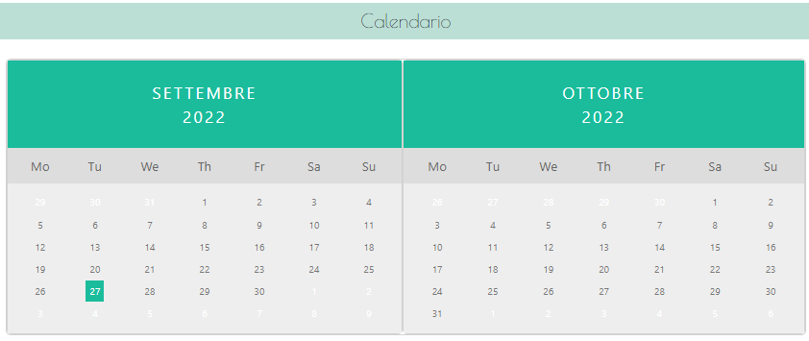
Body
Lista prenotazioni
Sommario delle prenotazioni ancora in stato attivo, memorizzate nel database
Calendario di riferimento
7

Slide 8

Footer
Contiene i link ai social dell'hotel, che sono quindi sempre a portata dell'operatore per rispondere alle richieste di prenotazione che vangono effettuate dai clienti tramite questi canali.
8

Slide 9
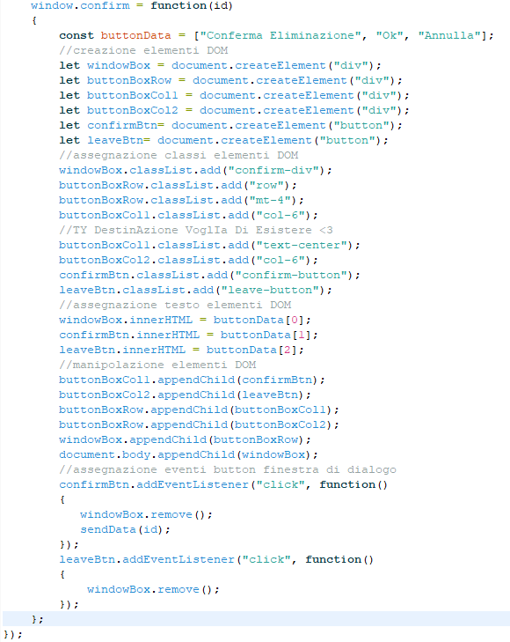
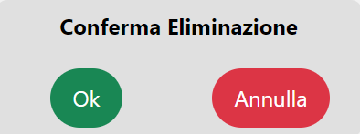
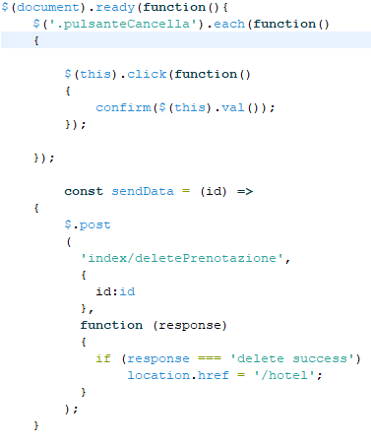
Alert
La prova più impegnativa che il team ha fronteggiato è stata quella della richiesta di conferma sull'eliminazione di una prenotazione dal database. Trattandosi di dati importanti abbiamo ritenuto necessaria questa miglioria al progetto originale e ci ha richiesto l'uso della seguente funzione JavaScript
9

Slide 10

Form di selezione delle date
Componenti:
Data di check-in
Data di check-out
Scopo:
Selezionare le camere disponibili in un determinato periodo
10

Slide 11
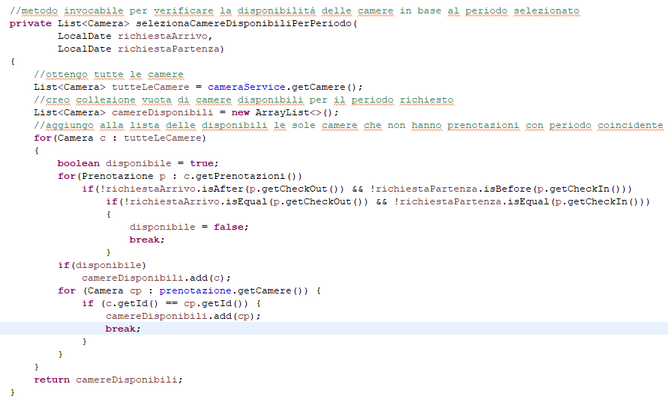
Metodo per il controllo delle stanze disponibili
Creiamo una lista vuota di camere che riempiremo dopo i controlli.
Prendiamo tutte le prenotazioni associate ad ogni stanza e per ognuna controlliamo che le date di check-in e check-out siano compatibili con quelle di arrivo e partenza richieste dal cliente.
Se la camera risulta disponibile, verrà aggiunta alla lista di camere vuota precedentemente creata.
11

Slide 12

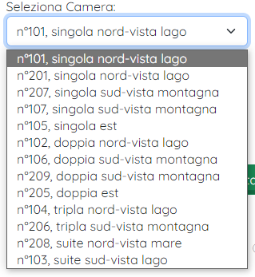
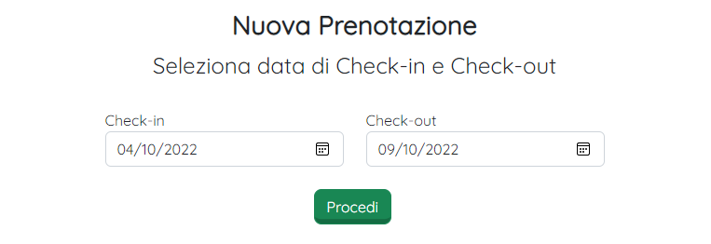
Lista delle camere disponibili
12

Slide 13
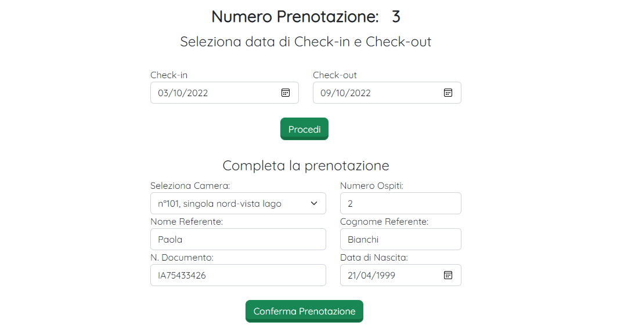
Form di modifica della prenotazione
Dati:
I dati sono gli stessi del form di inserimento di una nuova prenotazione
Sono precompilati per facilitare l'operatore nella modifica
13

Slide 14

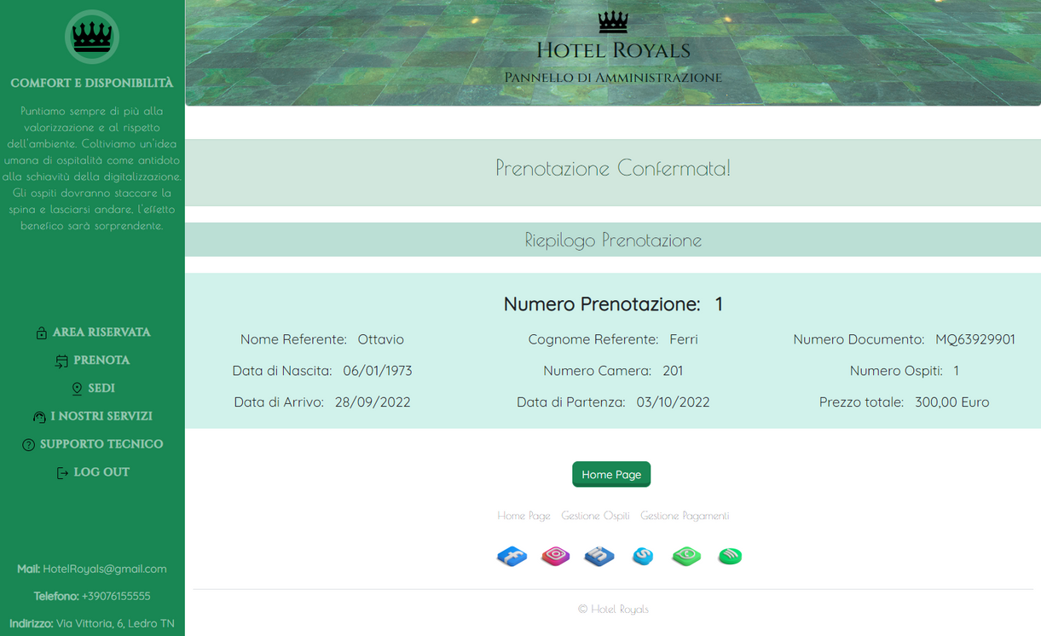
Ultimata la modifica o l'inserimento della prenotazione, abbiamo pensato di reindirizzare a questa pagina, così da mantenere più ordine
Qui troveremo un riassunto evidenziato con i dati dell'ospite, che agevolerà l'operatore in caso necessiti di ricontrollare i dati appena inseriti.
In alto vi è anche un messaggio di conferma di operazione andata a buon fine e infine in basso c'è un bottone per ritornare alla homepage
Result page:
14

Slide 15
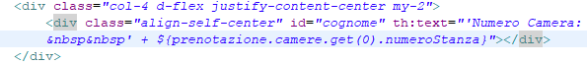
Result page:
Un problema che abbiamo riscontrato: non riuscivamo ad importare il numero della stanza associata alla prenotazione.
Per risolvere abbiamo agito direttamente sulla pagina html.
15

Slide 16

Colori della web app Royals
TURCHESE
GULF STREAM
VERDE
CARBONE
#008000
#1abc9c
#29261d
#77bfac
LA NOSTRA GAMMA DI COLORI PER L'UTILIZZO DELL'APP
Abbiamo scelto questi colori per richiamare quelli del lago di Ledro, in questi ritroviamo infatti il verde della natura che lo circonda e le sfumature tipiche delle sue acque.
16

Slide 17
Struttura della web app
HOME PAGE (index.html) | HOME PAGE (index.html) | HOME PAGE (index.html)
HOME PAGE (index.html) | HOME PAGE (index.html) | HOME PAGE (index.html)
Nuova Prenotazione Modifica Prenotazione Elimina Prenotazione | Nuova Prenotazione Modifica Prenotazione Elimina Prenotazione | Nuova Prenotazione Modifica Prenotazione Elimina Prenotazione
Nuova Prenotazione Modifica Prenotazione Elimina Prenotazione | Nuova Prenotazione Modifica Prenotazione Elimina Prenotazione | Nuova Prenotazione Modifica Prenotazione Elimina Prenotazione
MODIFICA PRENOTAZIONE (modifica.html) | MODIFICA PRENOTAZIONE (modifica.html) | MODIFICA PRENOTAZIONE (modifica.html)
MODIFICA PRENOTAZIONE (modifica.html) | MODIFICA PRENOTAZIONE (modifica.html) | MODIFICA PRENOTAZIONE (modifica.html)
Home Page | Home Page | Home Page
Home Page | Home Page | Home Page
NUOVA PRENOTAZIONE (prenotazione.html) | NUOVA PRENOTAZIONE (prenotazione.html) | NUOVA PRENOTAZIONE (prenotazione.html)
NUOVA PRENOTAZIONE (prenotazione.html) | NUOVA PRENOTAZIONE (prenotazione.html) | NUOVA PRENOTAZIONE (prenotazione.html)
Home Page | Home Page | Home Page
Home Page | Home Page | Home Page
RIEPILOGO (result.html) | RIEPILOGO (result.html) | RIEPILOGO (result.html)
RIEPILOGO (result.html) | RIEPILOGO (result.html) | RIEPILOGO (result.html)
Home Page | Home Page | Home Page
Home Page | Home Page | Home Page
17

Slide 18

Casi d'uso
Utente
Nuova Prenotazione | Nuova Prenotazione | Nuova Prenotazione
Nuova Prenotazione | Nuova Prenotazione | Nuova Prenotazione
- Seleziona "Nuova Prenotazione" - Inserisce i dati nel form - Il sistema crea la nuova prenotazione e mostra una finestra di riepilogo dei dati inseriti | - Seleziona "Nuova Prenotazione" - Inserisce i dati nel form - Il sistema crea la nuova prenotazione e mostra una finestra di riepilogo dei dati inseriti | - Seleziona "Nuova Prenotazione" - Inserisce i dati nel form - Il sistema crea la nuova prenotazione e mostra una finestra di riepilogo dei dati inseriti
- Seleziona "Nuova Prenotazione" - Inserisce i dati nel form - Il sistema crea la nuova prenotazione e mostra una finestra di riepilogo dei dati inseriti | - Seleziona "Nuova Prenotazione" - Inserisce i dati nel form - Il sistema crea la nuova prenotazione e mostra una finestra di riepilogo dei dati inseriti | - Seleziona "Nuova Prenotazione" - Inserisce i dati nel form - Il sistema crea la nuova prenotazione e mostra una finestra di riepilogo dei dati inseriti
Modifica Prenotazione | Modifica Prenotazione | Modifica Prenotazione
Modifica Prenotazione | Modifica Prenotazione | Modifica Prenotazione
- Seleziona "Modifica Prenotazione" - Inserisce i dati da modificare nei relativi campi del form - Il sistema registra le modifiche e mostra una finestra di riepilogo | - Seleziona "Modifica Prenotazione" - Inserisce i dati da modificare nei relativi campi del form - Il sistema registra le modifiche e mostra una finestra di riepilogo | - Seleziona "Modifica Prenotazione" - Inserisce i dati da modificare nei relativi campi del form - Il sistema registra le modifiche e mostra una finestra di riepilogo
- Seleziona "Modifica Prenotazione" - Inserisce i dati da modificare nei relativi campi del form - Il sistema registra le modifiche e mostra una finestra di riepilogo | - Seleziona "Modifica Prenotazione" - Inserisce i dati da modificare nei relativi campi del form - Il sistema registra le modifiche e mostra una finestra di riepilogo | - Seleziona "Modifica Prenotazione" - Inserisce i dati da modificare nei relativi campi del form - Il sistema registra le modifiche e mostra una finestra di riepilogo
Elimina Prenotazione | Elimina Prenotazione | Elimina Prenotazione
Elimina Prenotazione | Elimina Prenotazione | Elimina Prenotazione
-Seleziona "Elimina Prenotazione" -Il sistema chiede conferma -L'utente sceglie se confermare o annullare l'operazione -Il sistema elimina la prenotazione o annulla l'operazione | -Seleziona "Elimina Prenotazione" -Il sistema chiede conferma -L'utente sceglie se confermare o annullare l'operazione -Il sistema elimina la prenotazione o annulla l'operazione | -Seleziona "Elimina Prenotazione" -Il sistema chiede conferma -L'utente sceglie se confermare o annullare l'operazione -Il sistema elimina la prenotazione o annulla l'operazione
-Seleziona "Elimina Prenotazione" -Il sistema chiede conferma -L'utente sceglie se confermare o annullare l'operazione -Il sistema elimina la prenotazione o annulla l'operazione | -Seleziona "Elimina Prenotazione" -Il sistema chiede conferma -L'utente sceglie se confermare o annullare l'operazione -Il sistema elimina la prenotazione o annulla l'operazione | -Seleziona "Elimina Prenotazione" -Il sistema chiede conferma -L'utente sceglie se confermare o annullare l'operazione -Il sistema elimina la prenotazione o annulla l'operazione
18

Slide 19
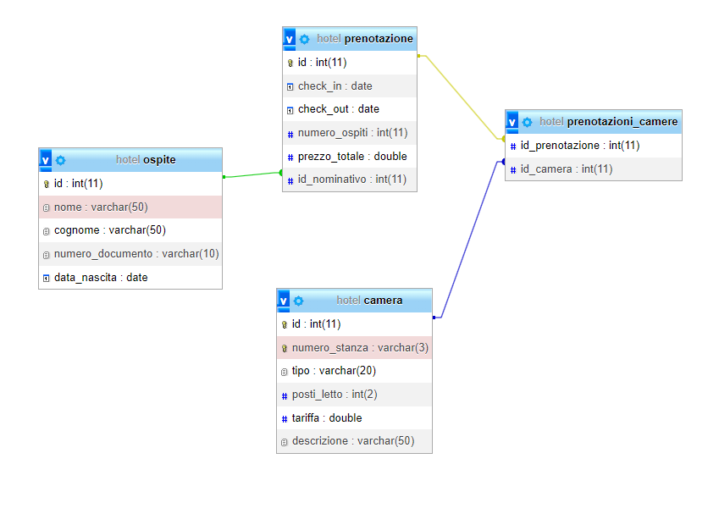
Diagramma ER
19

Slide 20





Il team
Enrico
Bertolini
Marco
Demetri
Davide
Ribatti
Giuseppe Santacroce
Valeria
Segato
20

Slide 21

Back-end
Enrico
Bertolini
Marco
Demetri
Davide
Ribatti
21

Slide 22
Front-end
Giuseppe
Santacroce
Valeria
Segato
22

Slide 23
Come abbiamo lavorato?
Divisione dei compiti
In base a cosa abbiamo scelto?
macro divisione del progetto in front-end e back-end
punti di forza di ciascuno
quali sono i punti critici e di conseguenza quante persone servono
Ispirazione ad Agile
divisione in due gruppi di lavoro front-end e back-end
aggiornamenti frequenti: circa 3/4 volte al giorno
condivisione del lavoro fatto e delle criticità
Brainstorming iniziale
Cosa dobbiamo fare?
lettura e analisi richiesta cliente
diagramma e-r
database
23

Slide 24

ROAD-MAP
1° giorno
2° giorno
3° giorno
4° giorno
5° giorno
6° giorno
7° giorno
8° giorno
9° giorno
Planning
Front-end
Brainstorming
Back-end
Front-end
Sviluppo di database
Back-end
Vista calendario
Front-end
Lista prenotazioni
Back-end
Pagina di Modifica con doppio form
Front-end
Back-end
Pulsanti elimina/modifica
Front-end
Back-end
Front-end
Pagina Result
Back-end
Analisi app e test
Front-end
Back-end

Slide 25











Linguaggi e strumenti utilizzati
Back-End
Java
SQL
Front-End
Javascript
CSS
Html
Strumenti
Spring
Xampp
PHP my Admin
Git
Bootstrap
25

Slide 26


Implementazioni future
Servizi turistici esterni
Rete di strutture ricettive
Collegamenti con servizi esterni di intrattenimento, quali: escursioni, bus navette turistiche, noleggio bici e kayak.
Possibilità di reindirizzare in caso di necessità l'ospite a strutture più vicine all'hotel. (Presupponendo quindi una
comunicazione della nostra app con le strutture vicine per evidenziare eventuali altre camere libere.)
26

Slide 27
Proviamo l'app...
27

